Slide 1
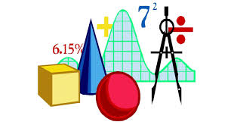
ТЕМА: Існування площини, що проходить через дану пряму і дану точку

Slide 2
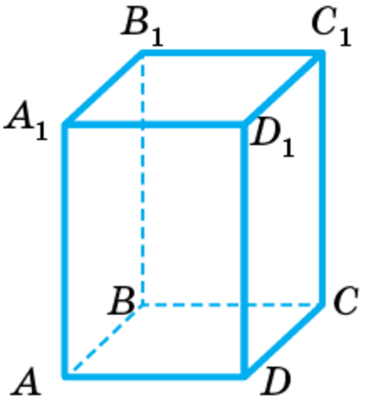
Повторення
За рисунком вказати :
- точки, що належать нижній грані;
- точки, що не належать грані АВСД;
- спільні точки нижньої і задньої грані;
-спільні точки верхньої і передньої грані;
-пряму перетину площин верхньої і задньої граней;
-спільні точки граней DCC₁D₁ і ABCD;
- пряму перетину площин
BB₁C₁C і А₁В₁ВА;
-площину, яку визначають прямі :
а)A₁D₁ і D₁С₁ б) AD і AA₁
в) BC і BB₁ г)D₁C₁ і DC₁
- чи можна провести площину через прямі AD і В₁А ?

Slide 3
1. Чи є правильним твердження , що коли через дві прямі можна провести площину, то ці прямі паралельні? 2.Чи можуть дві різні площини мати лише одну спільну точку?
Розв`язати усно

Slide 4
Розв`яжи задачу
1.Площини α і β перетинаються по прямій а . У площині β проведено пряму b, яка перетинає площину α. Довести, що точка перетину прямої b і площини α належить прямій а.
2.Точки А,В,С лежать у кожній з двох різних площин. Довести, що ці точки лежать на одній прямій.

Slide 5
Задача № 1
Дано : α ᴖ β = а
b є β
bᴖ α =А
Довести : А є α
Доведення:
Якщо дві площини перетинаються по прямій, то всі точки цієї прямої є спільними для цих площин. ( С₂)
bᴖ α =А
А є а А є α.
α
А а
β b

Slide 6
Задача № 2
Дано : α і β – різні площини
А є α, В є α, С є α
А є β, В є β, С є β
Довести: Точки А,В,С лежать на одній прямій.
Доведення:
А є α, В є α, С є α А,В,С- спільні для площин α і β
А є β, В є β, С є β
2. Якщо дві різні площини мають хоча б одну спільні точку, то вони перетинаються по прямій, що проходить через цю точку. ( С₂)
3. Так як точки А,В,С спільні для площин α і β , то вони лежать на одній прямій, прямій перетину цих площин
α
А В С
β

Slide 7
ТЕОРЕМА : Через пряму і точку, що не лежить на даній прямій, можна провести площину, і до того ж тільки одну.
. А
а
α

Slide 8
ДОВЕДЕННЯ
А
а
В
α
b

Slide 9
Вправи на закріплення
1.Через пряму а і точку А можна провести дві різні площини. Який висновок можна зробити?
2. Довести, що через дві довільні точки можна провести хоча б одну площину

